Slide 1
Desempenho do pimentão inoculado com Azospirillum brasilense em sistema de cultivo de base agroecológica
Por: Leonardo Sisti Bagolin

Slide 2
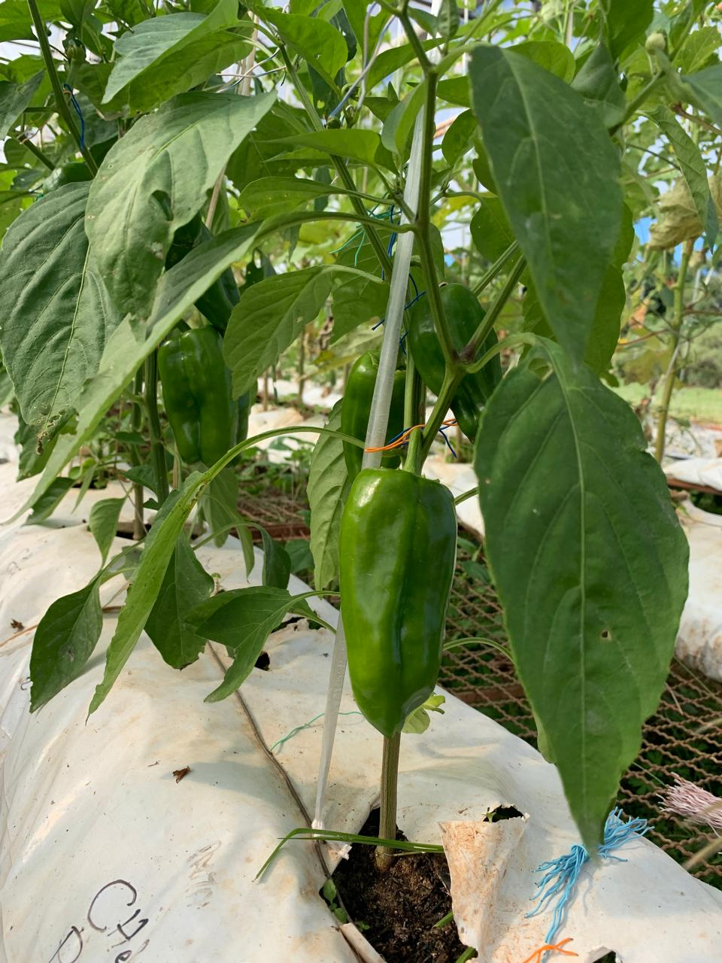
Capsicum annuum L.
Solanaceae
10 principais hortaliças
Produtividade média: 35 t ha⁻¹
13 mil ha cultivados no Brasil
Azospirillum brasilense

Slide 3
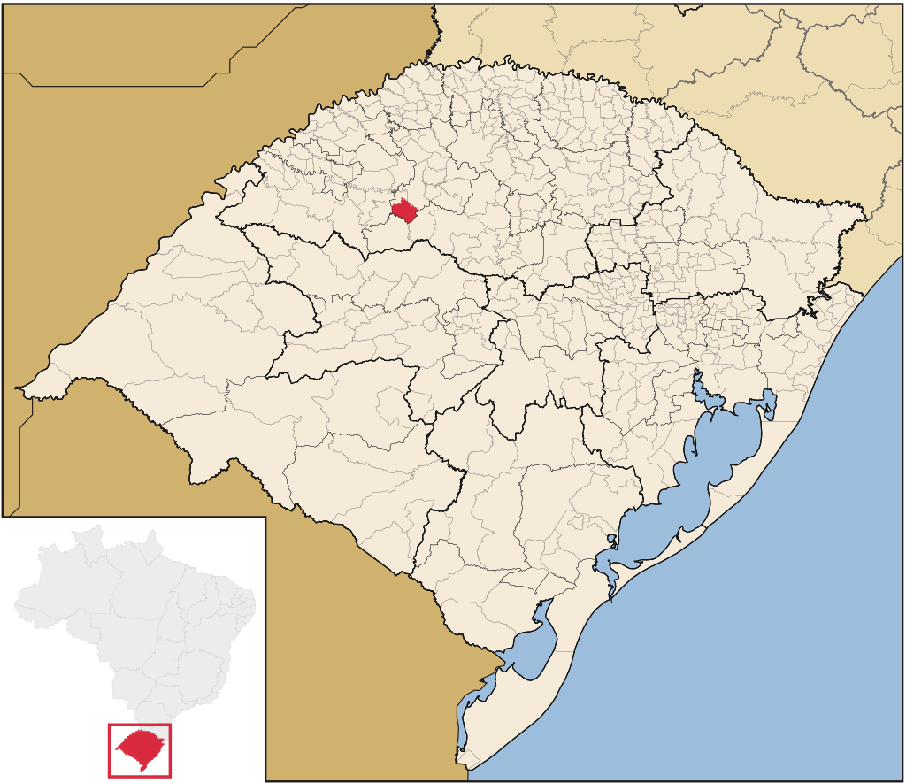
METODOLOGIA
Escola Fazenda – IRDER, Augusto Pestana - RS
Fonte: Google imagens

Slide 4
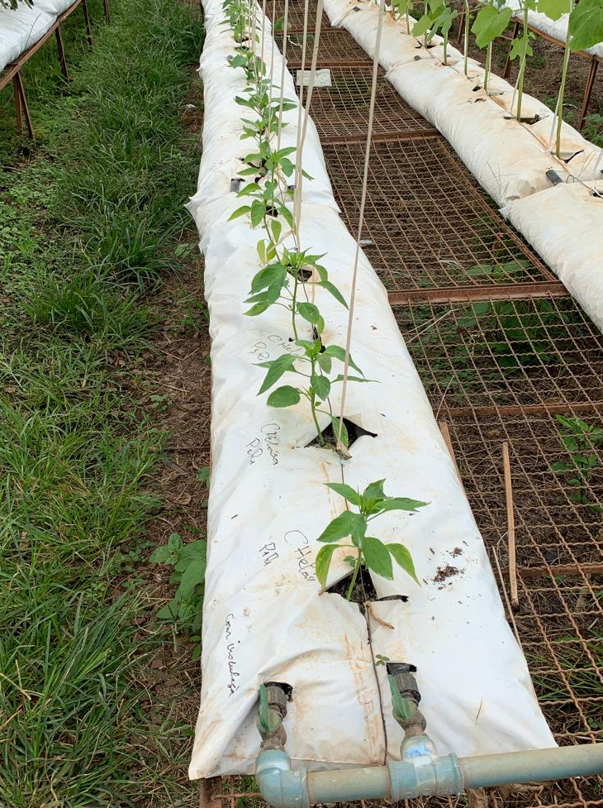
Tratamentos:
- Híbrida Heloísa
- All Big
- Yolo Wonder
5 repetições de três plantas
Inoculação Azospirillum brasilense

Slide 5
Recomendação de adubação
Fertirrigação:
- Urina de vaca
- Cama de poedeira fervida
- Supermagro
Fonte: Google imagens

Slide 6
Produtos biológicos:
- Dipel (Bacillus thuringiensis) – lagartas
- Azact (Azadiractina) – ácaros, trips e pulgões
- Extrato de noz moscada (10%) – vaquinha
- Bovenat (Beauveria bassiana) – ácaros
- Calda de leite (1l/12l de água) – doenças
- Farinha de trigo (20g/1l de água) – pulgões e ácaros

Slide 7
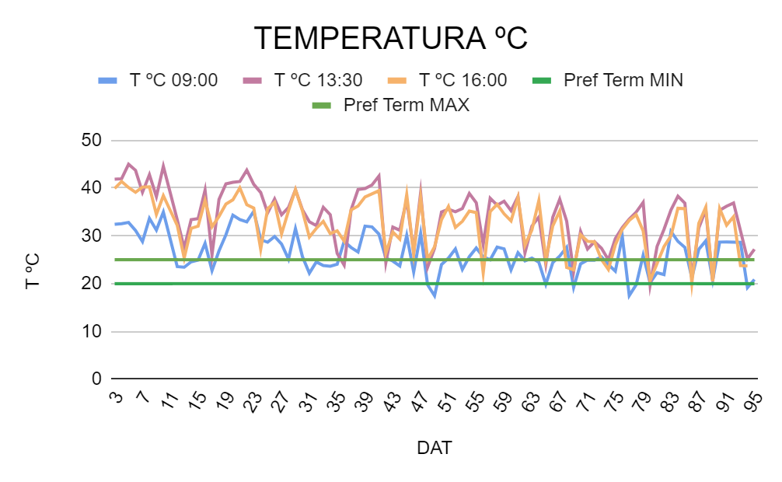
RESULTADOS E DISCUSSÃO
Gráfico 1. Temperatura média da casa de vegetação às 9:00, 13:30 e 16:00. Unijuí, 2024.
Desenvolvimento adequado: 20 - 25º C
Floração e frutificação: 20 e 25°C
*Temperaturas acima de 35ºC comprometem floração e a frutificação provocando abscisão de flores
09:00 : 26,40ºC
13:30 : 34,08ºC
16:00 : 32,49ºC

Slide 8
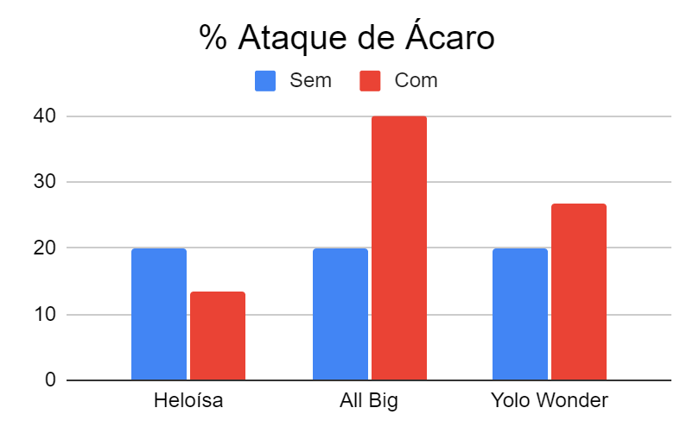
Gráfico 2. Porcentagem da ataque de ácaro. Unijuí, 2024.
40
%
26
20
20
20
13

Slide 9
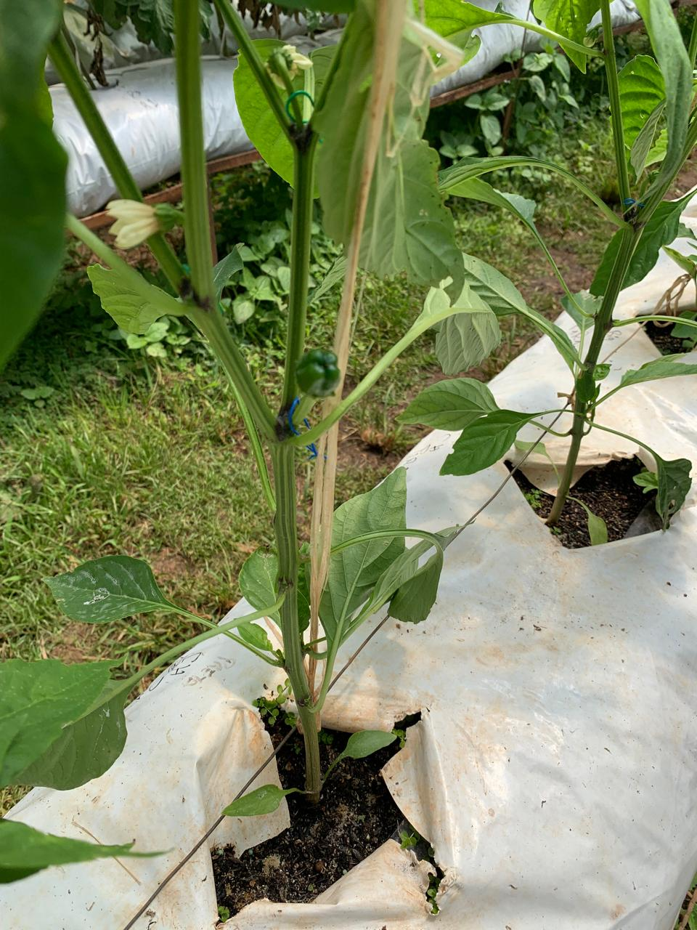
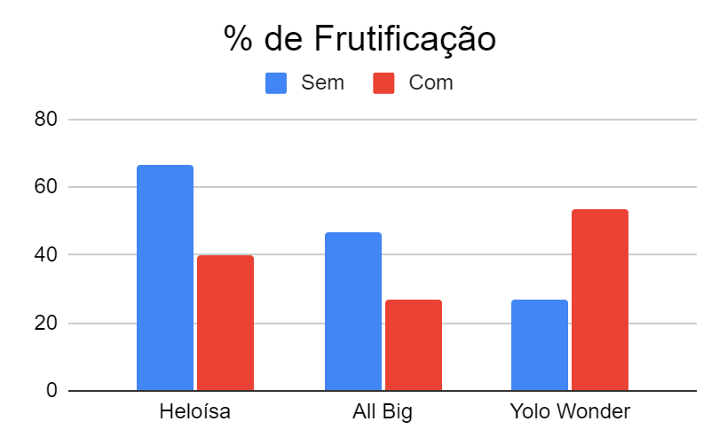
Gráfico 3. Porcentagem de frutificação. Unijuí, 2024.
66
%
53
46
40
26
26

Slide 10
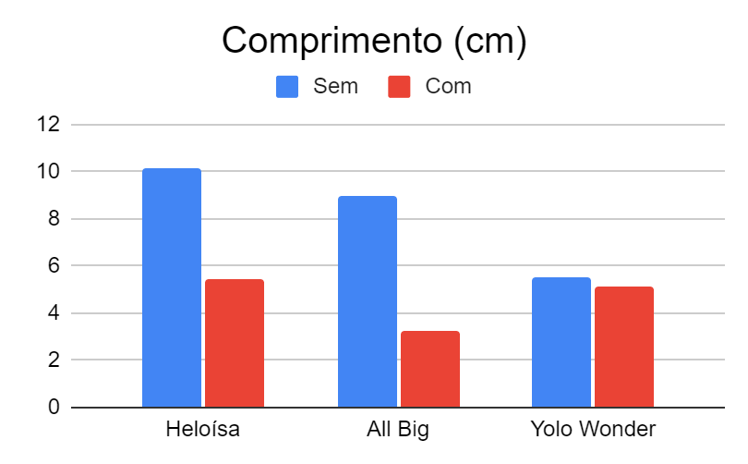
Gráfico 4. Comprimento de frutos (cm). Unijuí, 2024.
10,12
9
cm
5,41
5,5
5,09
3,25

Slide 11
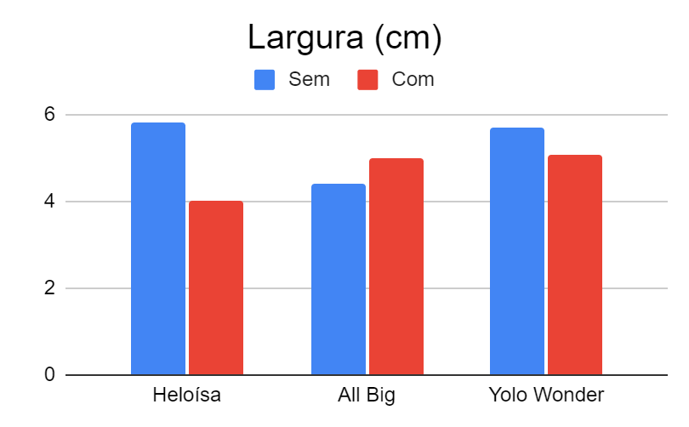
Imagem 5. Largura de frutos (cm). Unijuí, 2024.
5,81
5,68
5
5,07
4,39
cm
4

Slide 12
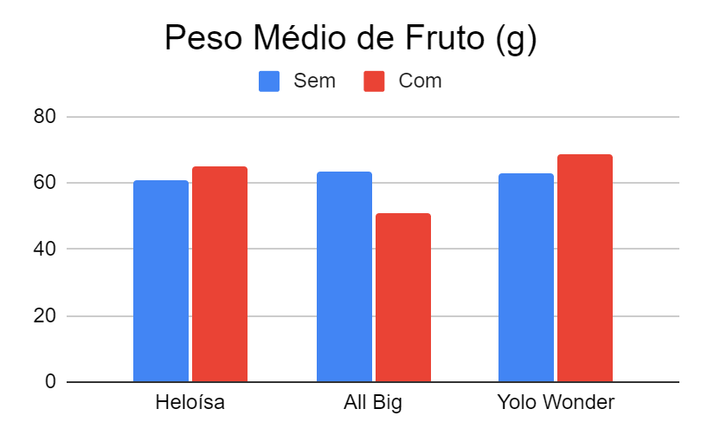
Imagem 6. Peso médio de fruto (g). Unijuí, 2024.
68,7
65,2
63,6
63,1
61
g
51

Slide 13
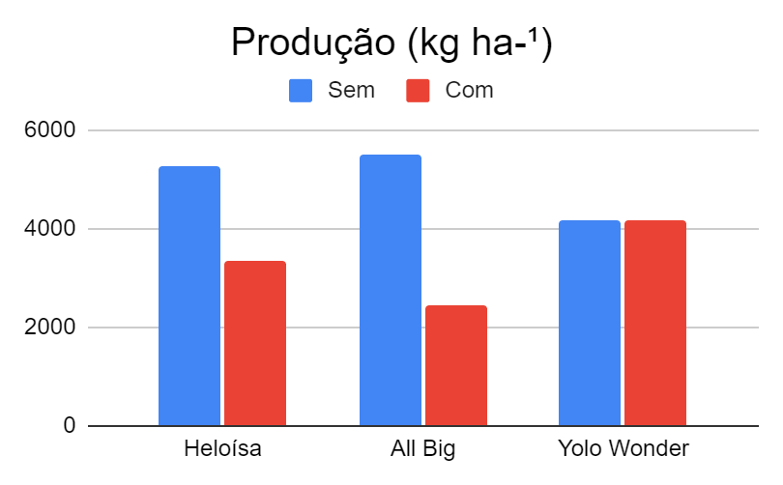
Imagem 7. Produção de pimentão (kg ha⁻¹). Unijuí, 2024.
5256
5488
4188
4177
Kg ha-¹
3333
2446

Slide 14
CONSIDERAÇÕES FINAIS
Altas temperaturas prejudicaram as plantas
Impediu expressar o potencial produtivo
Inoculação se tornou ineficiente
Repetição do experimento em ambiente favorável

Slide 15
MUITO OBRIGADO PELA ATENÇÃO!

